Slide 1
5A MMP-9

Slide 2
5A URAT1

Slide 3
5A P-ERK

Slide 4
5A ERK

Slide 5
5A beta-actin

Slide 6
5E MMP-9

Slide 7
5E P-ERK

Slide 8
5E ERK

Slide 9
5E GAPDH

Slide 10
3 MMP-9

Slide 11
3 URAT1

Slide 12
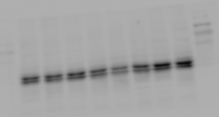
3 P-ERK
55kDa
40kDa

Slide 13
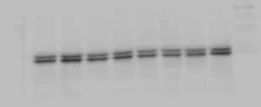
3 ERK
55kDa
40kDa

Slide 14
3 Alpha-tubulin

